Slide 1
الطفل والإبداع
إعداد : منار السيد فوزى
طالبة بكلية رياض الأطفال
برنامج التدخل المبكر

Slide 2
تعرفوا ايه عن الإبداع ؟!
يعرّف الإبداع بأنه مزيج من الخيال العلمي المرن، لتطوير فكرة قديمة، أو لإيجاد فكرة جديدة، مهما كانت الفكرة صغيرة، ينتج عنها إنتاج متميز غير مألوف .

Slide 3
صفات الأطفال المبدعين
1- حب الاستطلاع .
2- كثرة التساؤلات .
3- صاحب أفكار جديدة .
4- حساس للأشياء من حوله .
5- صاحب خيال نشط .
6- المرونة غير العادية .
7- التحدى فى الأعمال الصعبة .

Slide 4
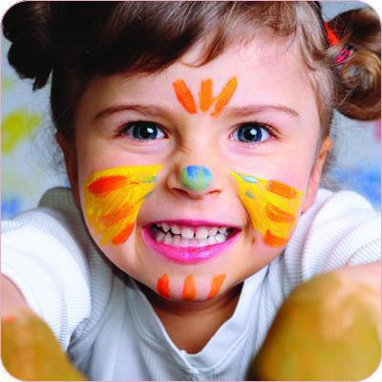
الأطفال ذوى الاحتياجات الخاصة والإبداع
من هم الأطفال ذوى الاحتياجات الخاصة .
ازاى اعرف الطفل لو مبدع ؟

Slide 5
ما الفرق بين الطفل المبدع والموهوب
المبدع : هو الذي يبتكر أفكاراً جديدة وغير مألوفة ، أو يطور فكرة موجودة لم يسبقه بها أحد ينتج عنها إنتاج متميز غير مألوف، يمكن تطبيقه والاستفادة منه.
الموهوب : هو الشخص الذي لديه استعدادات وقدرات غير عادية أو يمتلك أداءً متميزاً عن الآخرين في مجال واحد أو أكثر من مجال ولكنه لم يأتي بجديد

Slide 6
كيف يصبح الطفل مبدعًا ؟!
1- الرغبة .
2- البيئة المحيطة .
3- الدافع أو الهدف .
4- التعليم والقراءة .
5- سمو الأخلاق .
6- العمل .

Slide 7
تنمية الطفل المبدع
1- توفير المناخ الأسري للنمو النفسي والاجتماعي للطفل .
2- تنمية قدرة الطفل على تقصي الأشياء ودفعه للبحث عنها والإجابة عن تساؤلاته.
3- تشجيع الطفل على حب الاستطلاع والتعرف على العالم من حوله بنفسه.

Slide 8
تنمية الطفل المبدع
4- الاختيار الجيد للعب الطفل.
5- تنمية قدرة الطفل على التخيل والتصور الذهني للأحداث والمواقف .

Slide 9
أنشطة إبداعية

Slide 10
أنشطة إبداعية

Slide 11
كن مختلفــًا... فالعالم لم يعد فى حاجة إلى المزيد من النُسخ !

Slide 12
المراجع
1- د :لمياء أحمد عثمان ، التربية الجمالية ، دار المعرفة الجامعية .
2- المؤتمر العلمى الدولى الرابع لكلية رياض الأطفال ” طفل اليوم أمل الغد ” ،المكتب الجامعى الحديث .
3- أ: د : عبد الفتاح على غزال ، سيكولوجية رسوم الأطفال غير العاديين ،
دار الجامعة الجديدة .
http://www.tbeeb.net4-
www.ikhwan.net5-
http://bafree.net/alhisn/showthread.php?t=136842&page=16-

